Slide 1
Открытый урок с применением «Кейс – метода» 6 класс

Slide 2
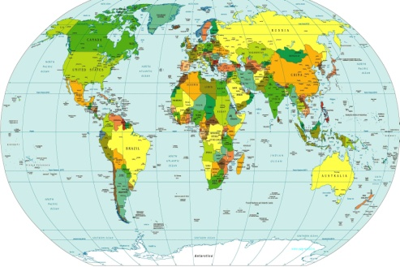
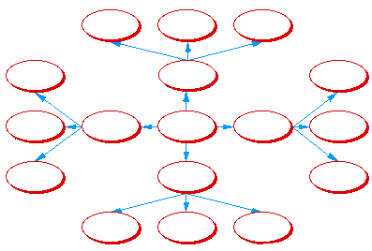
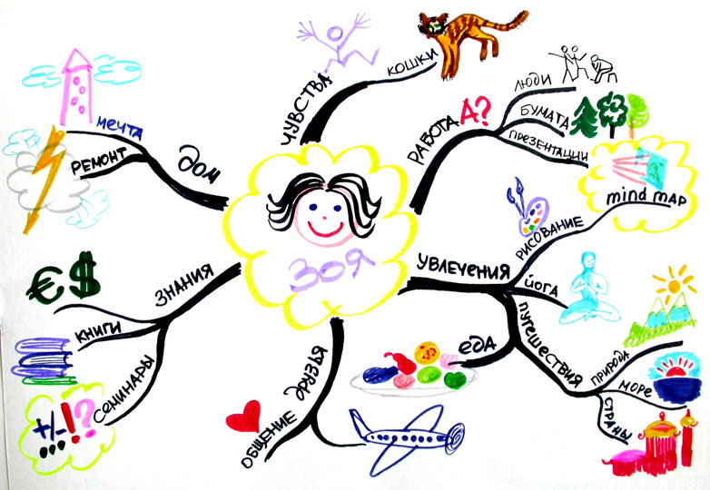
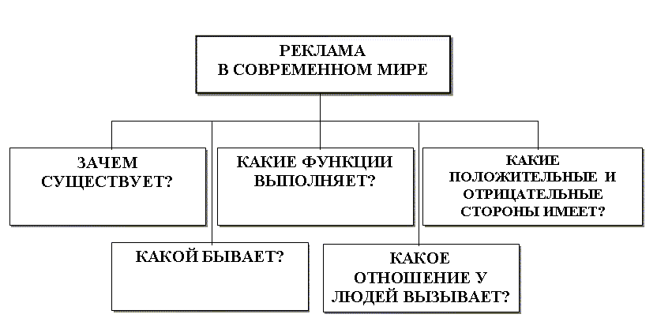
Другие способы
Карты
Кластеры
?
Способы
представления
информации
Рисунок
Графы
Таблицы

Slide 3
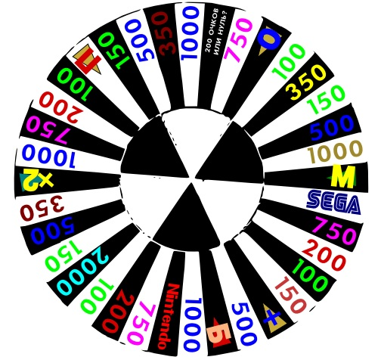
Поле чудес
Действие, обратное умножению ?
2) Восьмая буква в слове математика ?
3) К. Гаусс сказал « ……. – царица математики»
4) В чем измеряют углы ?
5) Уменьшаемое - вычитаемое = ……. ?
6) Число - 1 000 000 ?

Slide 4
Вопросы:
Какие типы диаграмм вам известны?
В каких случаях используют круговую
диаграмму?
Когда применяют столбчатую диаграмму?
Каков алгоритм построения диаграммы?

Slide 5
Задачи урока
1) Что такое диаграмма
2) Типы диаграмм
3) Обоснование выбора диаграммы
4) Алгоритм построения диаграмм
5) Уметь строить диаграммы

Slide 6
Работа с кейсом
20 минут

Slide 7
Критерии оценивания проекта:
Правильность оформления
Качество изображения
Точность в изложении материала
Соблюдение временного режима
20 минут

Slide 10
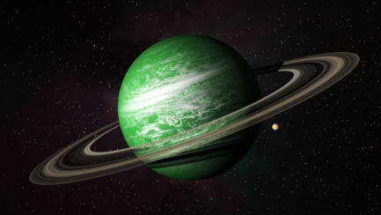
Защита проекта
Группа «Астрономы»
В Российской астрономической сети «Астронет», предназначенной для общения и распространения различной научной информации, связанной с астрономией произошел сбой. Некоторые данные были бесследно утеряны. Пользователи сети обратились к вам за помощью в восстановлении некоторых данных.
Ваша задача – восстановить слайд
«Спутники планет - гигантов»

Slide 11
Спутники планет

Slide 12
Защита проекта
Группа «Географы»
Администрация сайта краткой географической энциклопедии http://geoman.ru просит вас помочь в восстановлении следующих данных о «Среднем количестве солнечных дней в году» в разных городах мира. Из – за сбоя в сети интернет данные были утеряны.

Slide 14
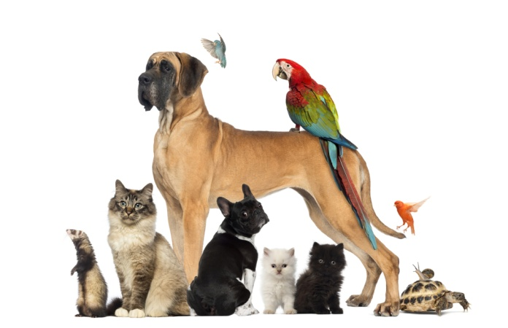
Защита проекта
Группа «Зоологи»
На Всероссийском зоологическом форуме одним из вопросов было рассмотрение процентного соотношения содержания различных видов домашних животных в российских семьях. Ваша задача – представить данные наглядно.
Для выполнения задачи следуйте плану практической части.

Slide 16
Защита проекта
Группа «Медики»
Статистика здоровья населения – изучает состояние здоровья населения в целом или его отдельных групп (путем сбора и статис­тического анализа данных о численности и составе населения, его воспроизводстве, о естественном движении, физическом развитии, распространенности различных заболеваний, продолжительности жизни и т. д.). Медики – статисты просят вас отразить их данные более наглядно.

Slide 18
Оцени свою работу в группе

Slide 19
Достижение задач урока
1) На уроке я узнал …….
2) Я научился …….
3) Я выполнял задания……
4) Что для тебя было легко (трудно)?
5) Что было интересно на уроке?

Slide 20
Составьте синквейн
Диаграмма
Прилагательное Прилагательное
Глагол Глагол Глагол
Фраза отношения к теме
Синоним

Slide 21
Домашнее задание:
Творческая часть: составь диаграмму «Режим дня шестиклассника» (выбери любой тип диаграммы)
Обязательная часть: Учебник: № 69 (а, б); 70 (а, б); 71(а - в).

Slide 22
Спасибо
за
хорошую работу!

